Slide 1

Les femmes et les médias

Slide 2

L'image négative des femmes dans les médias
La mondialisation en cours de la communication et l'introduction des nouvelles technologies de l'information donnent aux médias la possibilité d'apporter une contribution historique à la promotion de la femme. Cela étant, l'ensemble des médias - écrits, visuels, audio et électroniques - ne fournissent pas une représentation équilibrée de la diversité de la vie des femmes et de leur contribution à la société.

Slide 3
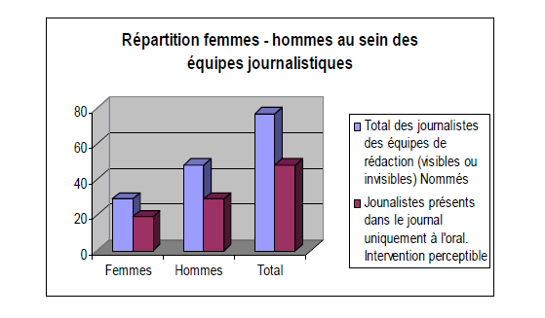
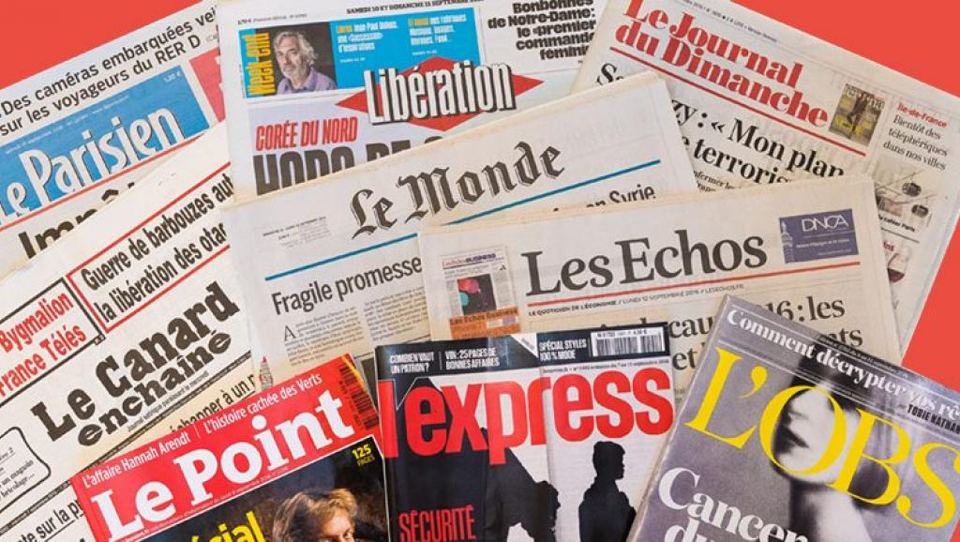
La diffusion continuelle d'images négatives et dégradantes des femmes fait partie des domaines critiques identifiés par le Programme d'action adopté par la quatrième Conférence mondiale sur les femmes, qui s'est tenue à Beijing en 1995. Le Programme d'action estime qu'il faudrait promouvoir l'autonomisation des femmes en développant leurs compétences techniques et leurs connaissances. En 1996 la Commission de la condition de la femme des Nations Unies a proposé une série d'actions dans ce domaine qui devraient être menées par les Etats, la communauté internationale et la société civile, comprenant l'intégration d'une démarche soucieuse d'équité entre les sexes.
Les conclusions concertées de la session proposent des mesures visant à faire prendre conscience du rôle que pourraient jouer les médias dans la promotion d'images non stéréotypées des femmes et des hommes, et à créer un environnement favorable aux réseaux médiatiques féminins

Slide 4

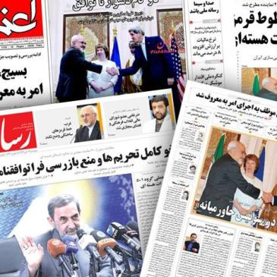

Participation des femmes à la prise de décisions dans les médias
Depuis la Conférence de Beijing, les femmes occupent différents postes de décisions élevés dans les organisations médiatiques de divers pays. Le nombre de femmes ayant embrassé une carrière de reporter ou de journaliste de la presse écrite, de la radio ou de la télévision a augmenté aussi.
Par example, en République islamique d'Iran, une femme a été nommée conseillère du Président pour les questions de presse.
En Italie, trois femmes ont été nommées au conseil d'administration de l'Office de la radio et de la télévision.
A la Trinité-et-Tobago, Caraïbes, une femme a été nommée à la tête de l'un des trois grands quotidiens. (très important car il y a une prédominance masculine dans le quotidiens).

Slide 5
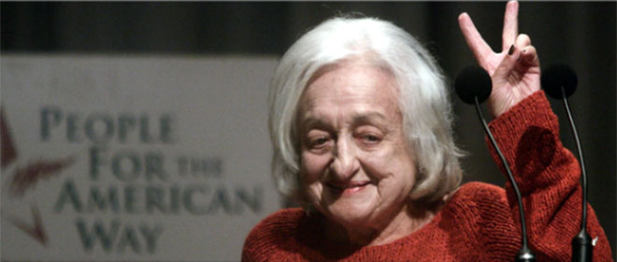
La presse feminine
Les hébdomadaires, dirigées par des femmes sont très utiles pour voir tous les changements qu'elles ont fait pendant les années. Mais le vrai objectif de ces magazines est de comprendre si et dans quel manière la presse féminine a favori la prise de conscience des femmes.
La presse féminine de masse (années cinquante) représente la seule forme d'instruction pour beaucoup de femmes, et la réponse à la necessité de culture des classes populaires, qui seulement dans ces années participent à la vie civile et politique. Dans le second àpres-guerre se propage "la mistique de la féminité", mot avec lequel Betty Friedan a indiqué "la douce captivité domestique de la femme". La presse consacrée à la femme acquiert le rôle
de reine des mass media et contribue à la formation de la nouvelle femme. On affirme une image féminine moderne, mais encore traditionelle: on propose une femme jolie comme une presentatrice televisée satisfaite de son destin d‘épouse.
( Nozzoli S., "Donne si diventa", Milano, Vangelista Editore 1973 )
- Betty Friedan

Slide 6
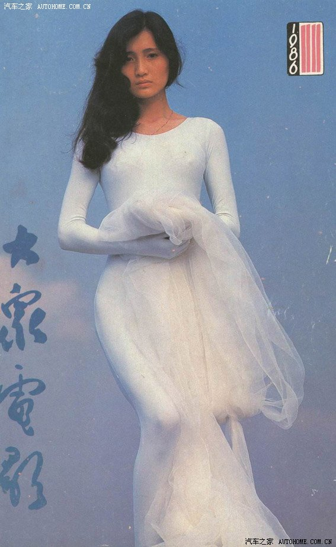
Les médias féminins
Le développement le plus fréquent et sans doute le plus important est la création de articles et de émissions consacrés aux femmes ainsi que de revues, de journaux et de stations de radio et de télévision pour les femmes. Ces nouveaux organismes féminins ont permis
d'accroître la participation des femmes dans les médias et la diffusion par ceux-ci d'informations qui présentent une image positive des femmes.
En Chine, il y a avait plus de 80 revues féminines en 1997, et 7 des 32 chaînes de télévision passaient des programmes féminins en 1998. Le programme de télévision La moitié du ciel, diffusé par la chaîne Chine T.V. centrale bénéficie d'une large audience et traite de sujets intéressant particulièrement les femmes.
Le Yémen compte deux journaux consacrés exclusivement aux questions féminines; tous deux sont dirigés par des femmes.

Slide 7
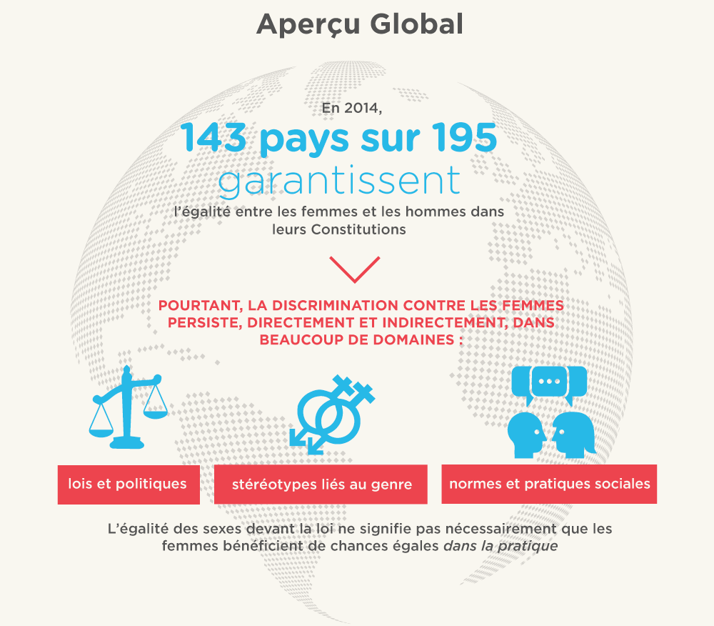
L'élimination de la représentation stéréotypée des femmes
Les rapports établis par les gouvernements montrent que, dans la plupart des régions, les médias accordent une plus grande attention aux questions intéressant les femmes et à leurs préoccupations. Des mesures ont été prises pour promouvoir une représentation équilibrée et non stéréotypée des femmes, et des efforts ont été faits pour inclure une approche soucieuse d'équité entre les sexes dans la formation des professionnels des médias.

Slide 8
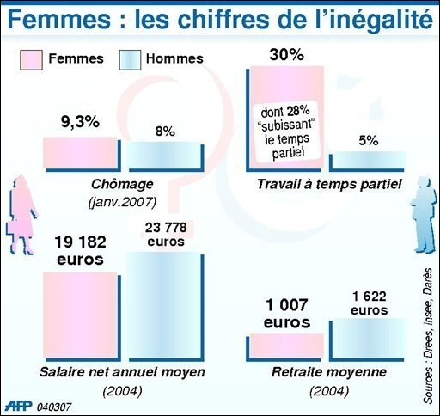
Les femmes dans les médias aujourd'hui
Les femmes représentent en effet aujourd'hui plus de 43% des journalistes, une proportion qui devrait croître puisque 60% des élèves en écoles en journalisme sont des filles. Pourtant, la commission constate que les femmes sont toujours moins présentes dans le contenu et dans l'expression ou le temps de parole. Les femmes présentes dans les médias sont plus anonymes, moins expertes, davantage victimes que les hommes, comme souligne le rapport. La commission propose la création d'une mission pérenne de suivi des stéréotypes féminins dans les médias por améliorer leur situation et regler l'égalité entre les sexes.

Slide 9
Fin

Slide 10
Sources utilisées:
Wikipedia
Les femmes en l'an 2000
La documentation française
IN Fluencia – La revue de l'innovation, de la communication et des tendances
Make (up) a choice – Histoire de la presse feminine
Luxe en chine
Madmoizelle – Presse femenine
Toutes les images sont prises par Google Immagini.
- Présentation crée par Uruci Rexhina, Ballantini Ilaria et Gioli Nico

